Slide 1
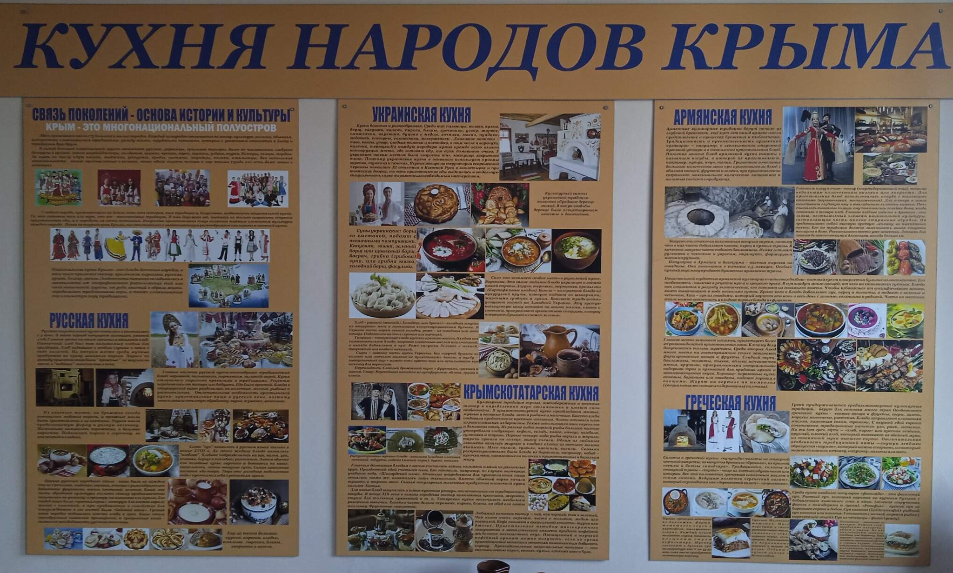
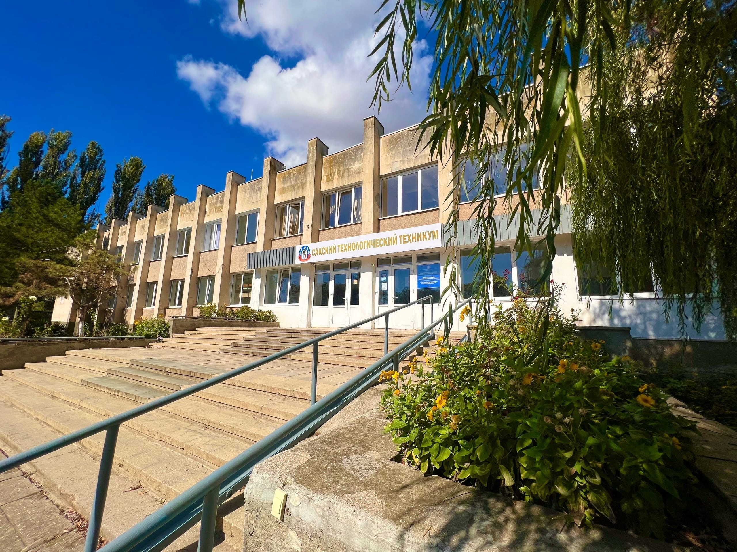

ГБПОУ РК «Сакский технологический техникум»
Краеведческий музей

Slide 2
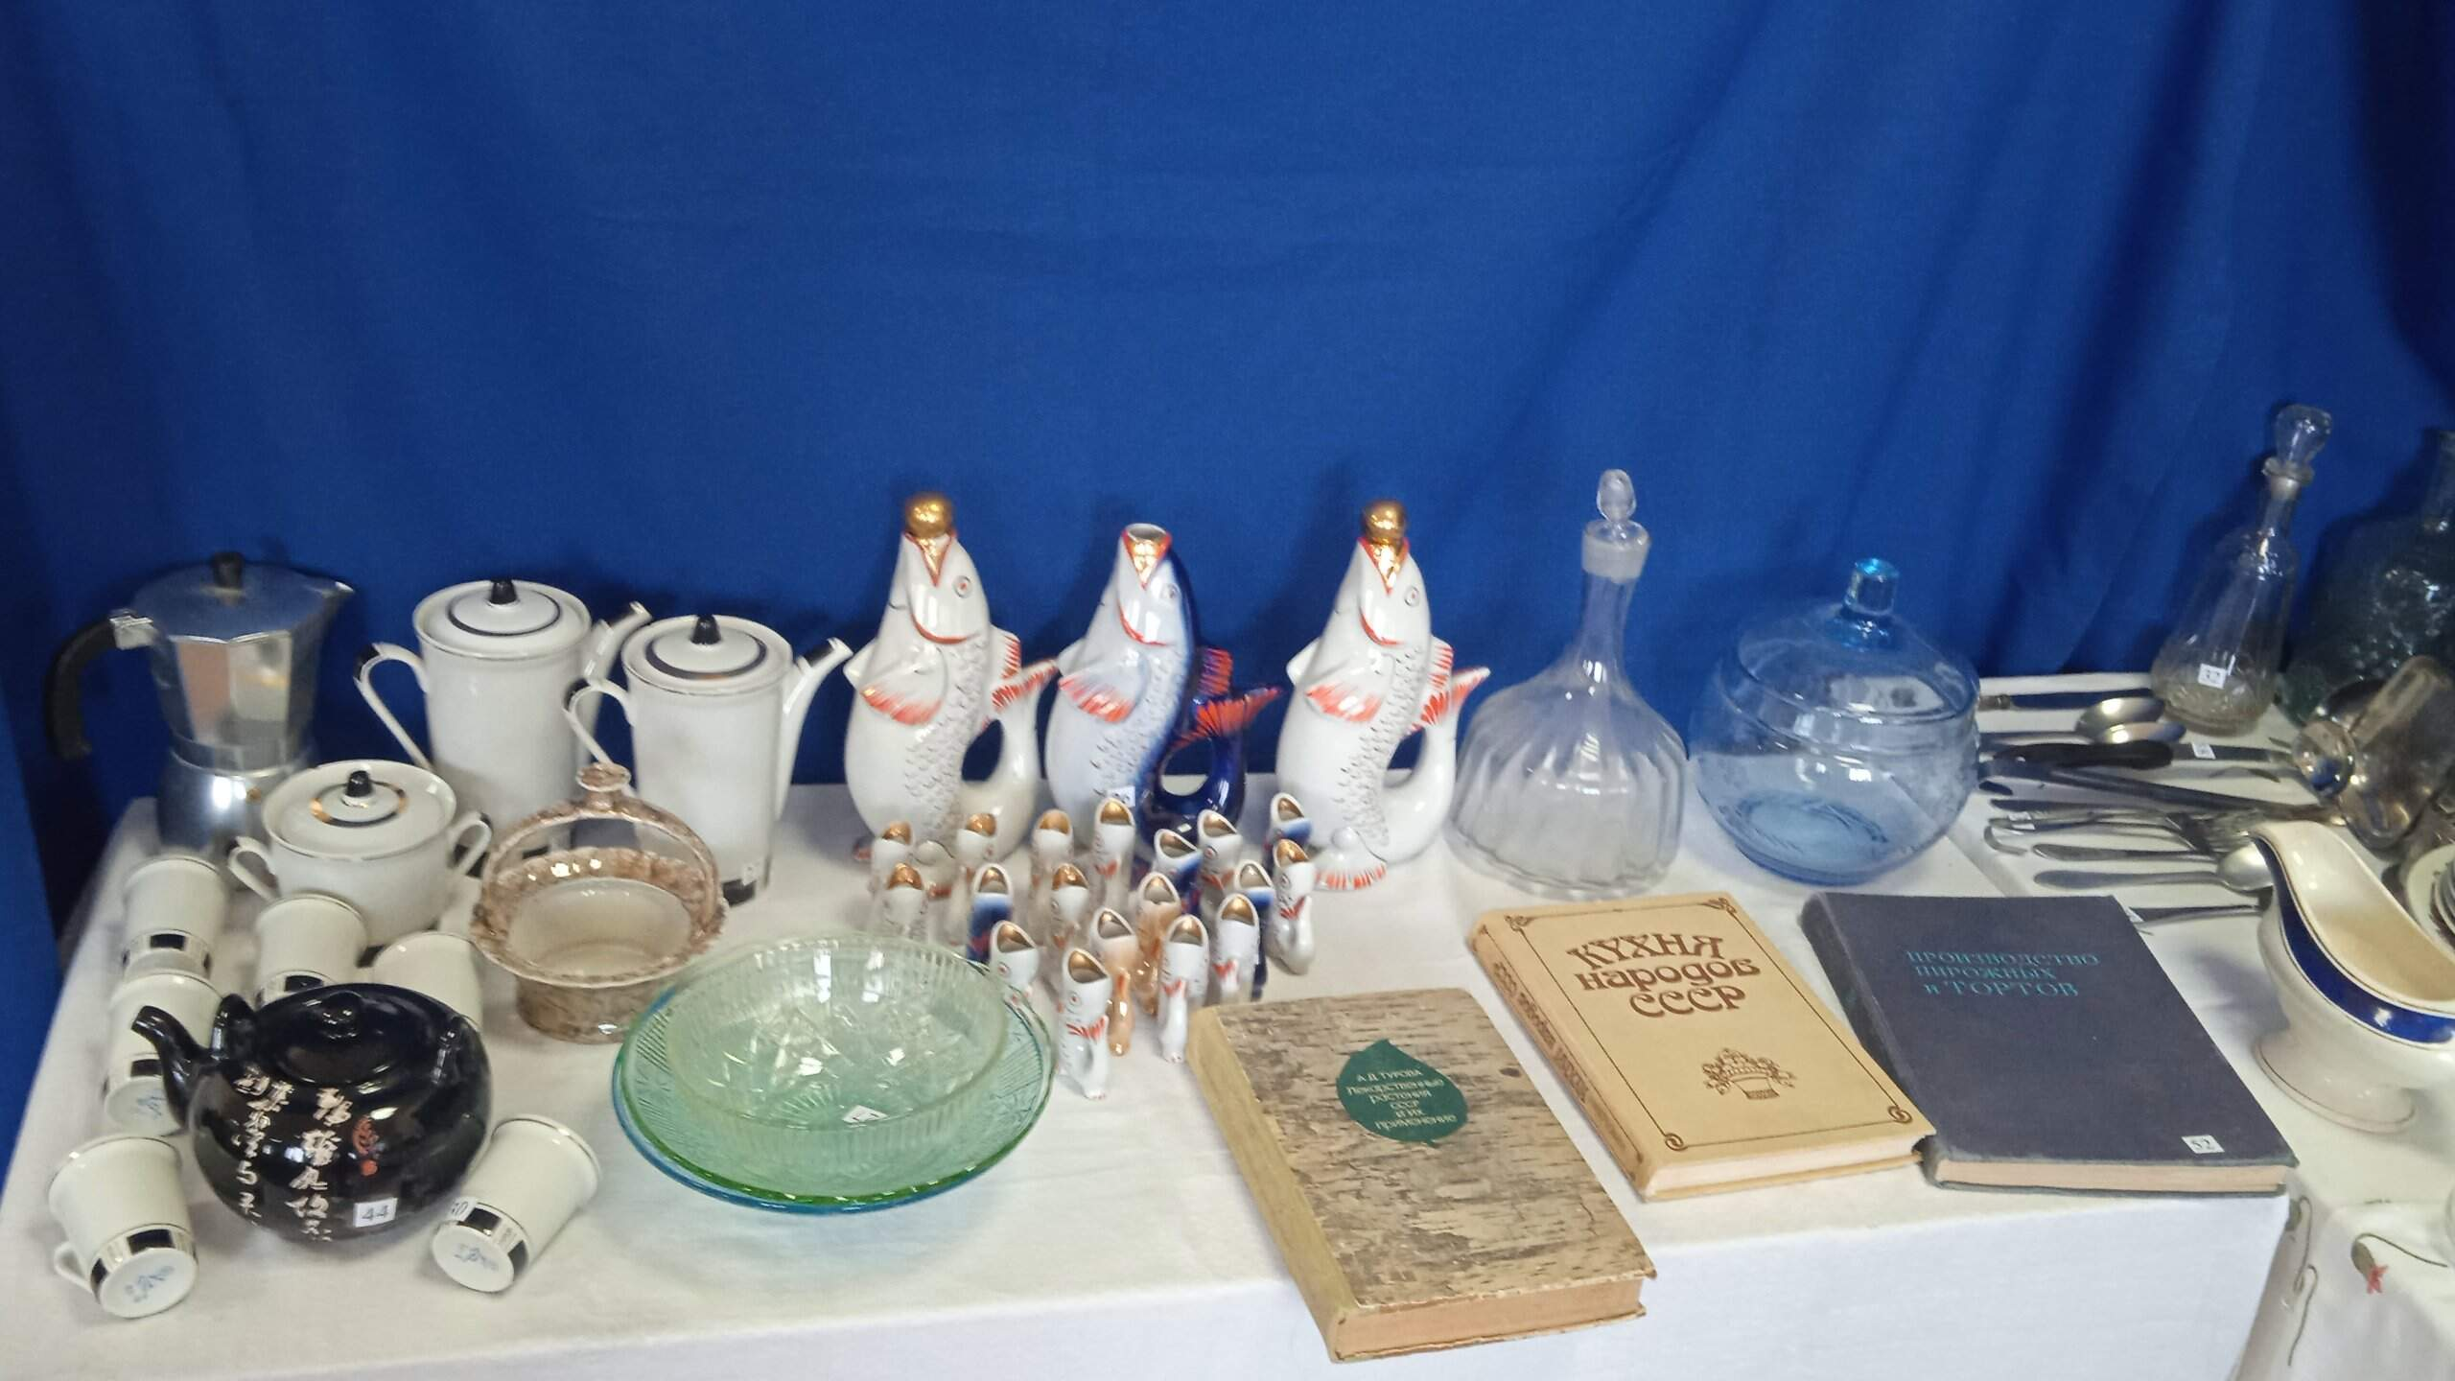
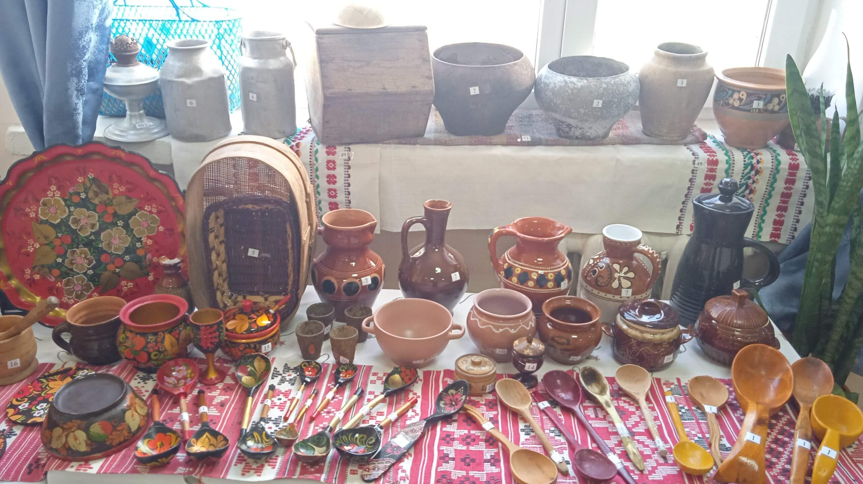
Направленность: историко-краеведческий
Музей организован в целях сохранения памяти истории, организация просветительной и образовательной деятельности.
В нем хранятся уникальные экспонаты, посвященные истории кухни народов Крыма (посуда, утварь, национальные костюмы, сборники рецептур).

Slide 3
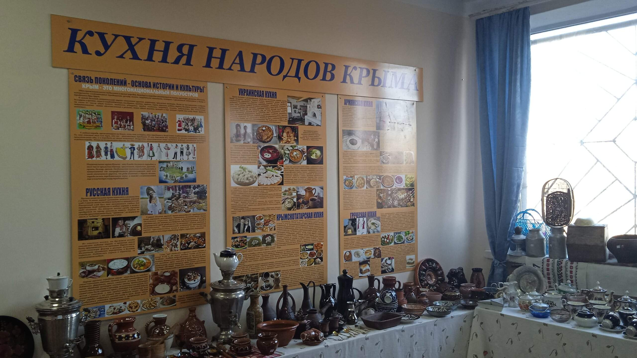
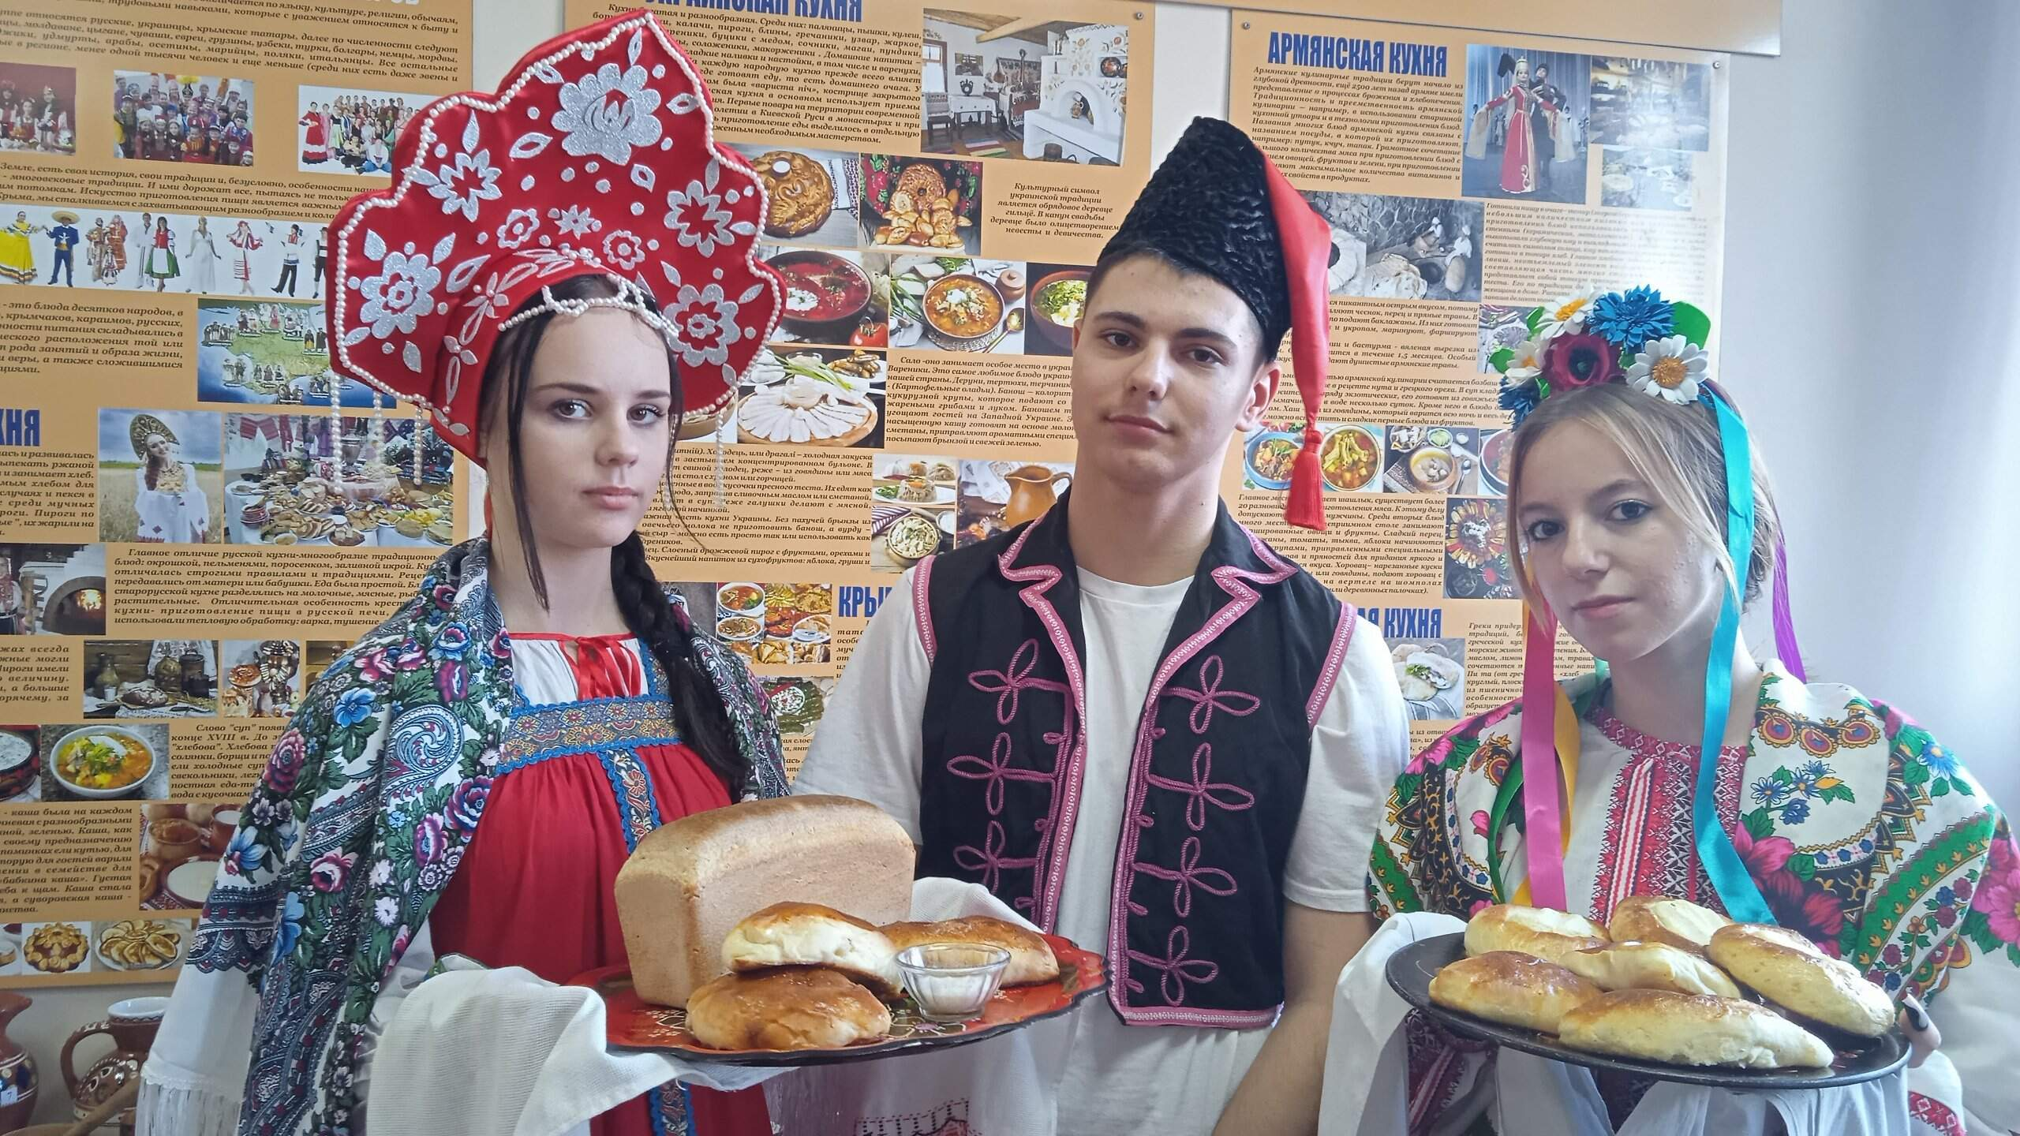
Создан музей совсем недавно 17 октября 2023 года
Находится по адресу: Крым, город Саки, улица Заводская, дом 52
Размещён в кабинете № 6 на 1-м этаже учебного корпуса ГБПОУ РК «Сакский технологический факультет». Общая площадь под экспозиции и фондохранилища – 28 м ² , световой и температурный режимы в норме, в кабинете установлен психрометр для измерения влажности воздуха.

Slide 4
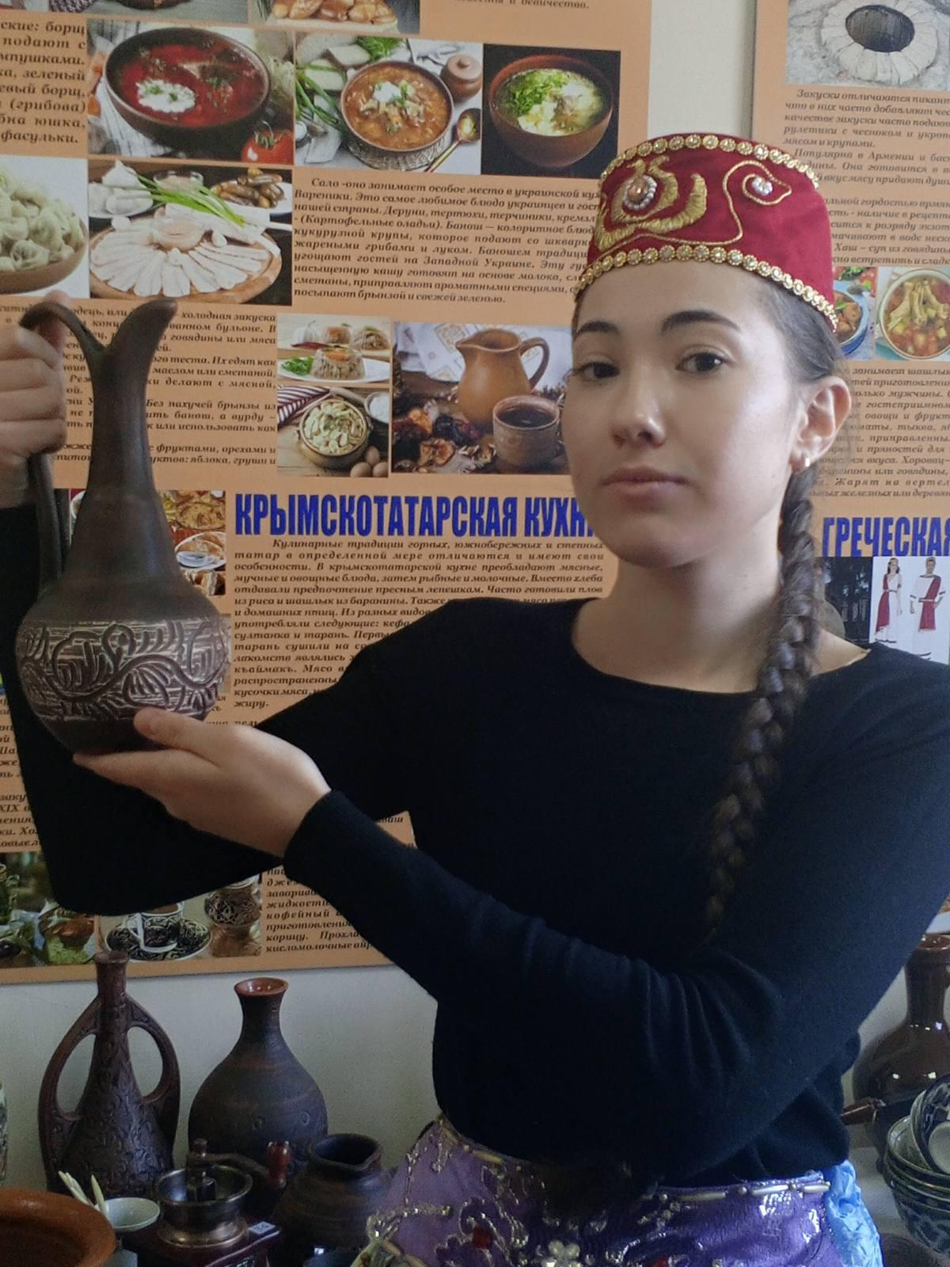
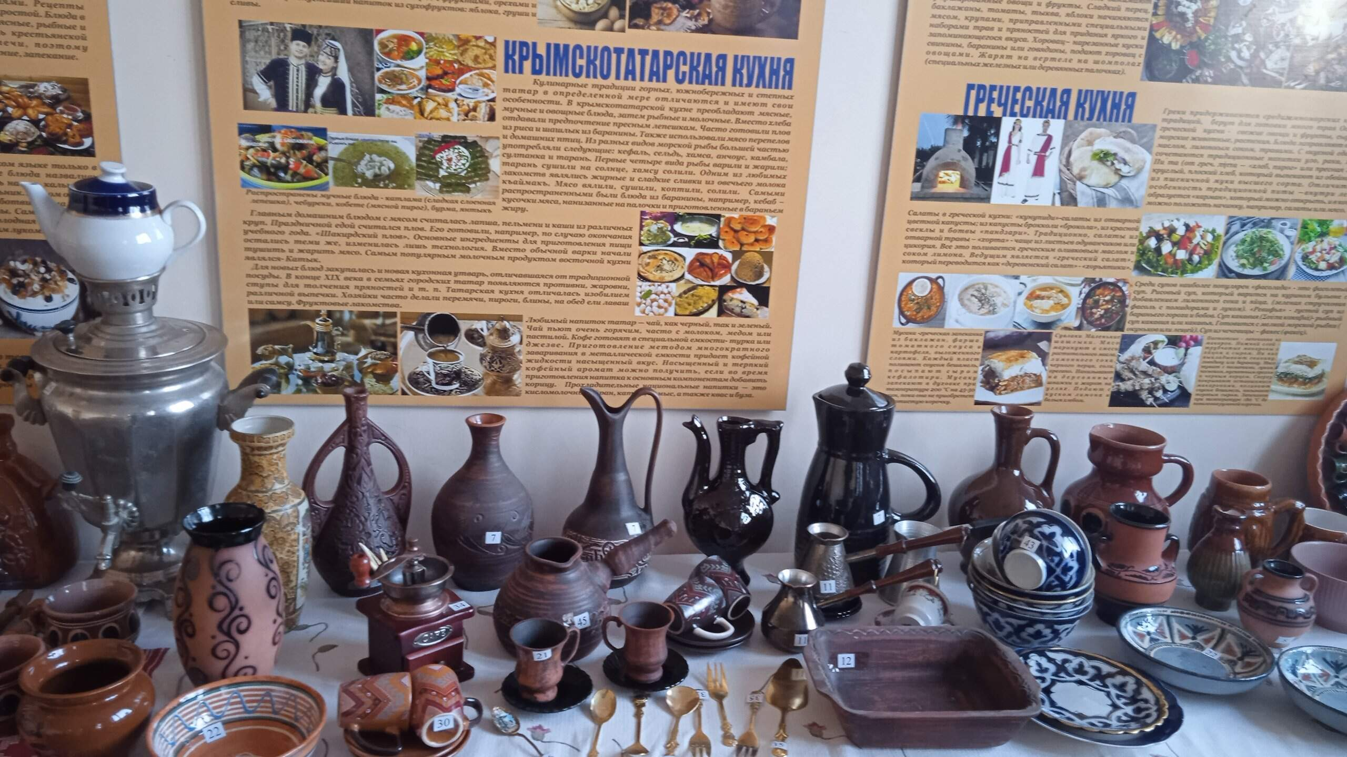
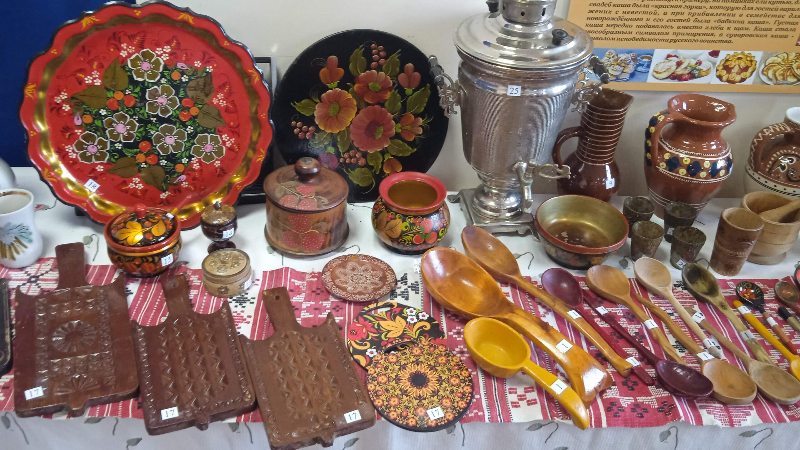
В музее хранятся вещественные памятники - предметы быта, национальная одежда, украшения, письменные материалы - печатные книги, рассказывающие историю традиционной кухни, появления и развития столовой утвари славяно-восточных народов на территории Крыма.
Количество экспонатов основного фонда - 85.

Slide 5
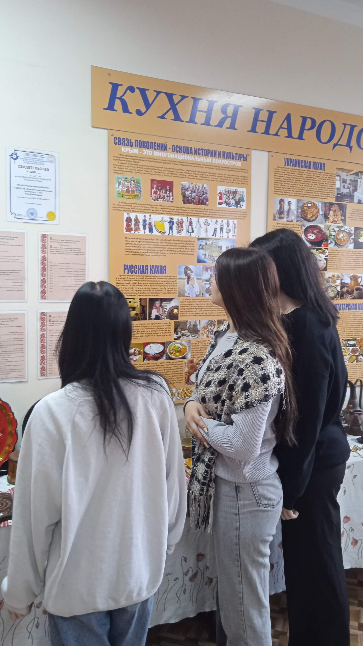
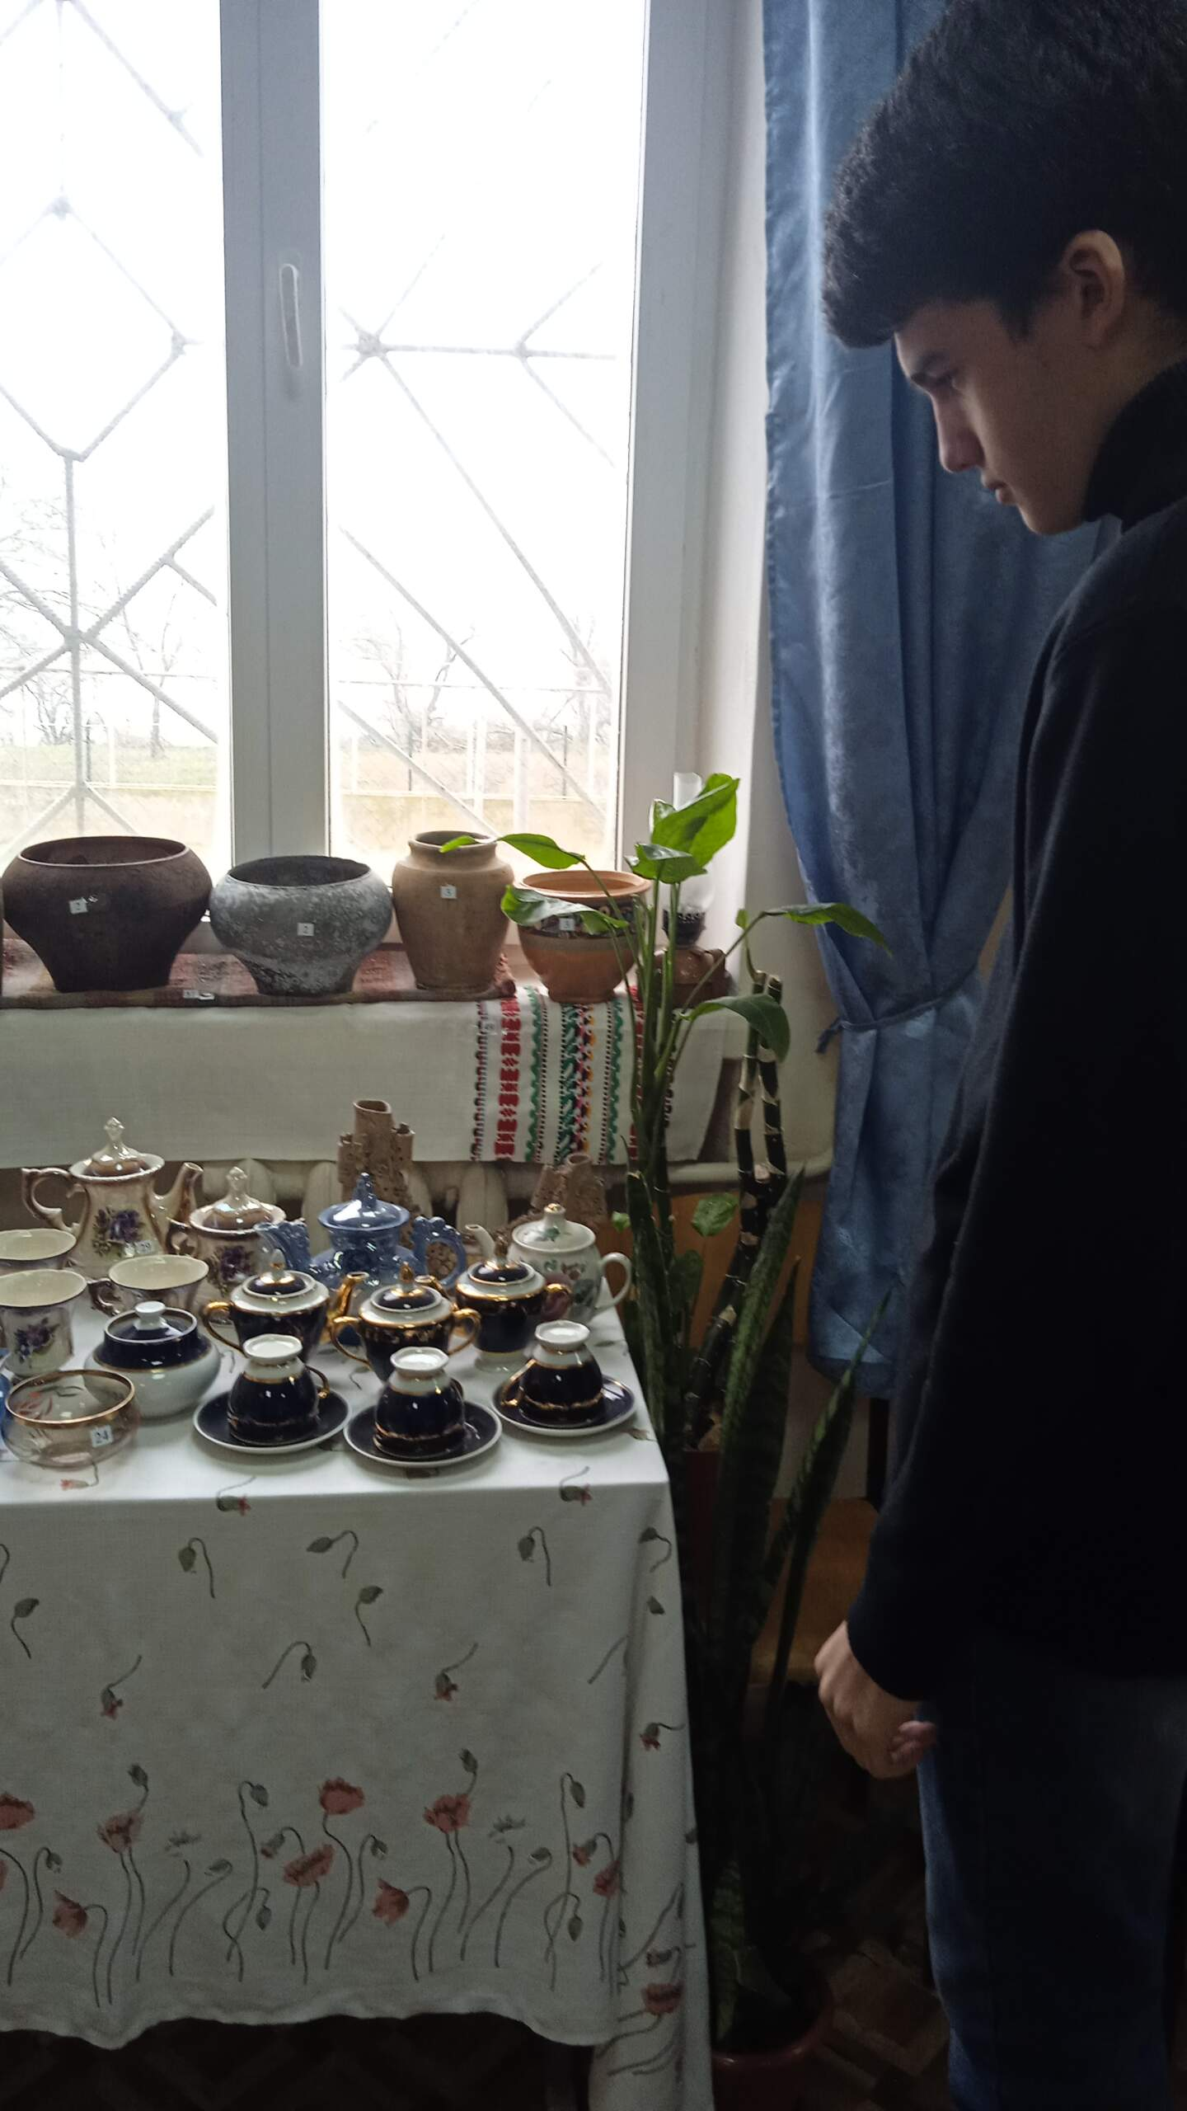
Основными задачами музея являются:
-документирование истории, культуры, традиции, разнообразие национальной кухни народов Крыма путем сбора, изучения и хранения музейных предметов;
-организация культурно-просветительской, методической, информационной деятельности;
- разумное использование музейного фонда, участие в научно – исследовательской деятельности, проведение культурно-просветительской работы среди студентов;
В нашем музее регулярно проходят выставки, экскурсии, и тематические
уроки для студентов профессии Повар, кондитер. И уже более 200 студентов побывали у нас в гостях.

Slide 6
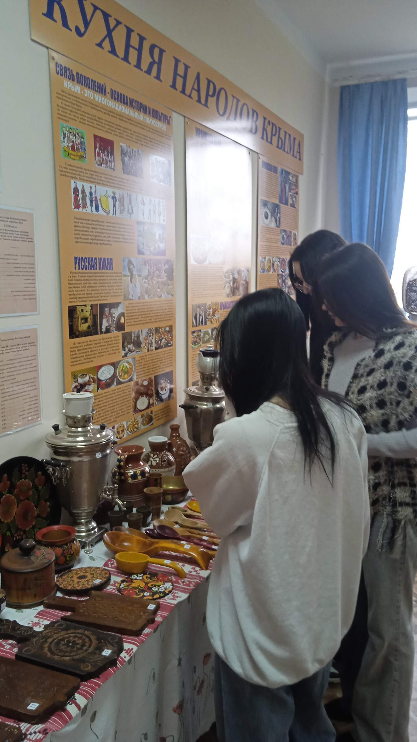
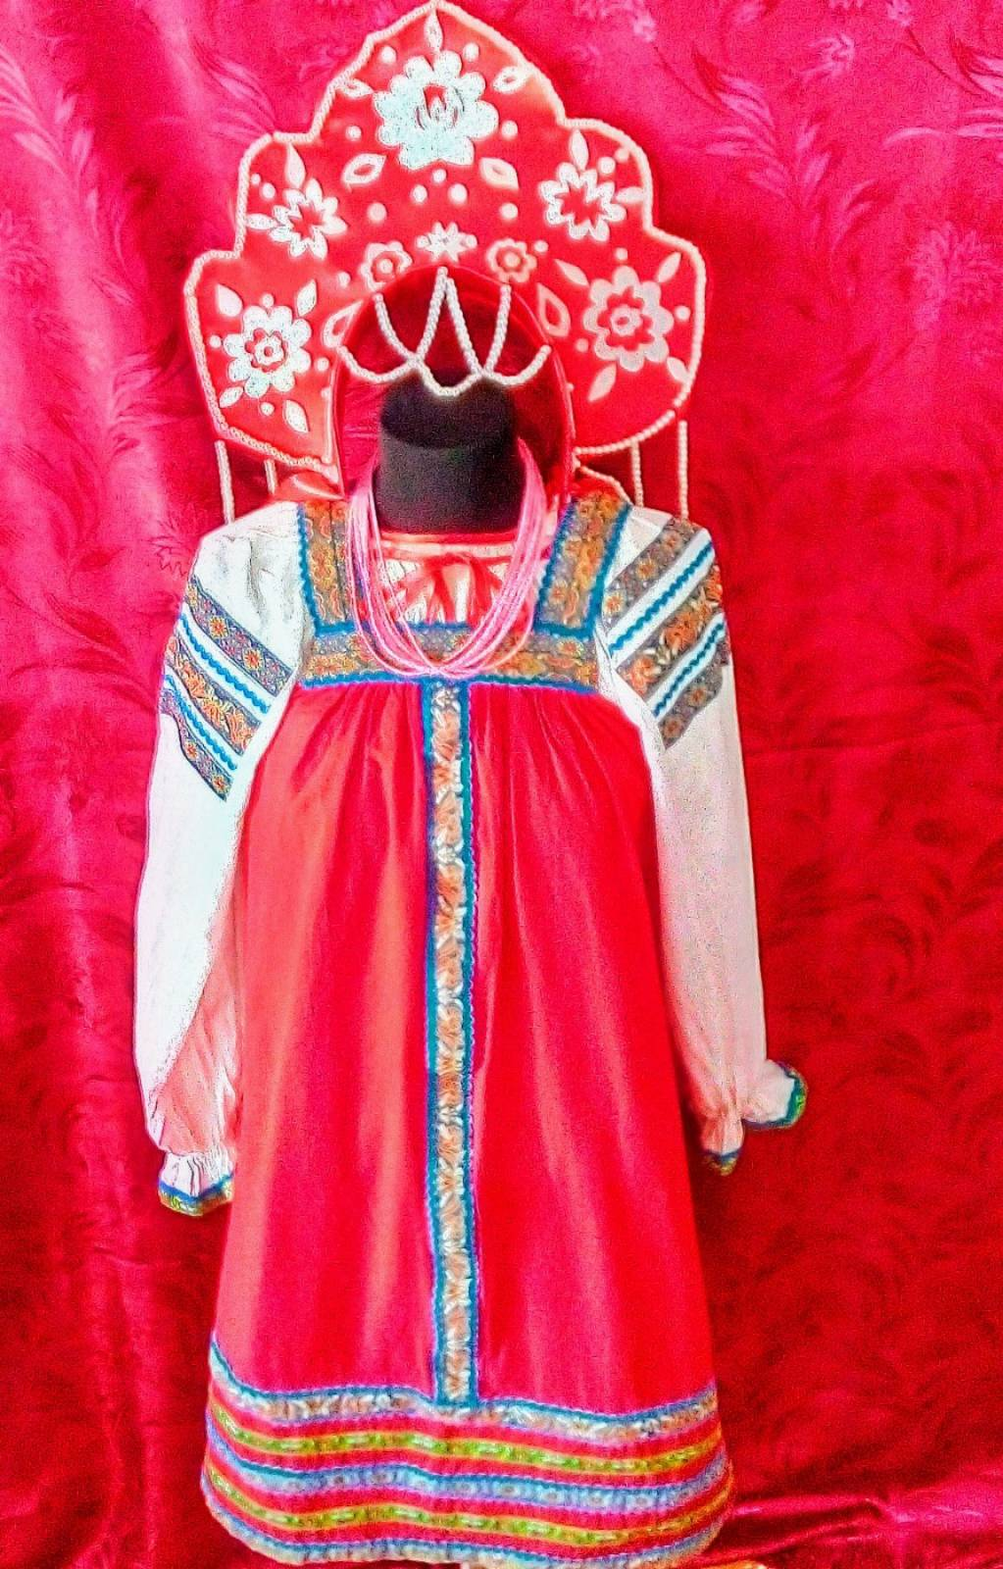
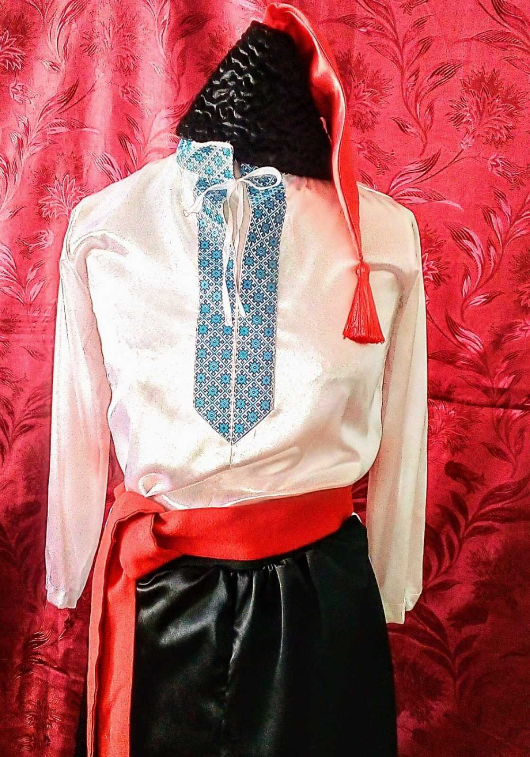
В нашем музее расположено много стендов. Некоторые настенные - использованы для демонстрации фотографий, карт, плакатов и других плоских экспонатов.
Стеллажи использованы для демонстрации больших экспонатов, кухонной утвари, посуды, утварь, сборников рецептур

Slide 7
Индивидуальные особенности нашего музея:
-Тематика «Кухня народов Крыма» связана с профессией Повар, кондитер. Поэтому нашим студентам очень интересно узнавать особенности национальных кухонь, история развития кулинарии, историю появления и развития определенных блюд. Можно изучать, как менялись вкусы и предпочтения людей в разные исторические периоды. Ведь у нас есть старинные кулинарные книги, рецепты, посуду и другие предметы, связанные с историей кулинарии.
-Наш музей посвящен не только кулинарии, но и этнографии. Экспонаты включают в себя предметы быта, национальную одежду, музыкальные инструменты и другие предметы, которые помогают понять культуру и традиции народов Крыма. Поэтому студенты специальности Туризм и гостеприимство активно участвуют в проведении экскурсий и мероприятий в нашем музее.

Slide 8


Slide 9


Slide 10
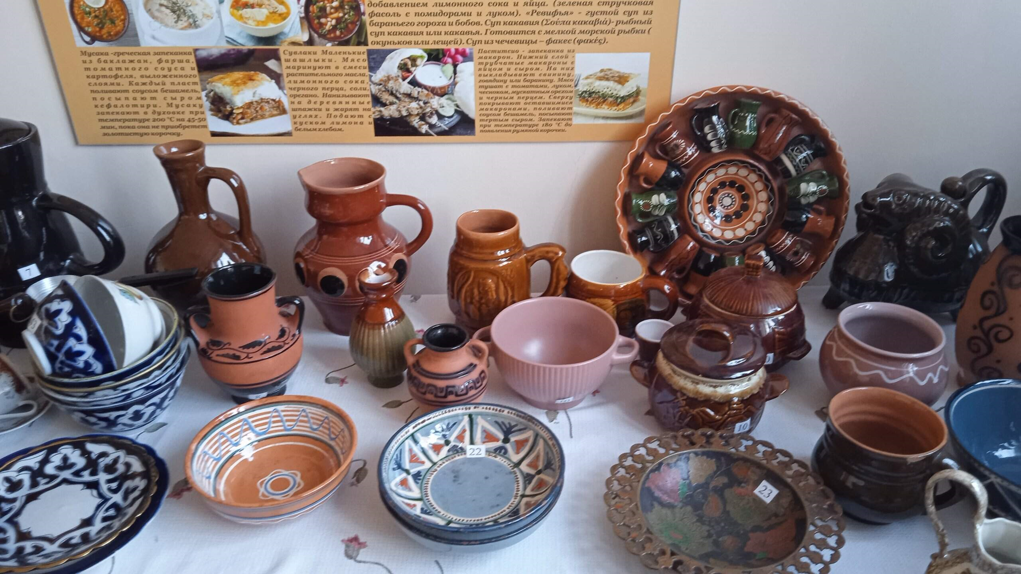

Slide 11


